Slide 1
QUALIDADE DE SOFTWARE ISO / IEC 12.207
Prof. Cícero M. Oliveira (cicero_auriflama@yahoo.com.br)
Curso: Sistemas de Informação – 5º Período
Disciplina: Engenharia de Software II
UEMG – Universidade do Estado de Minas Gerais

Slide 2
Qualidade de Processo
Qualidade de software não se atinge de forma espontânea.
A qualidade dos produtos de software depende fortemente da qualidade do processo de software usado para desenvolvê-los.
Um bom processo de software não garante que os produtos de software produzidos são de boa qualidade, mas é um indicativo de que a organização é capaz de produzir bons produtos de software .

Slide 3
Qualidade de Processo de Software
A implantação de um Programa de Qualidade de Software começa, normalmente, pela definição e implantação de um processo de software.
O processo de software deve estar documentado, ser compreendido e seguido.
Exemplo: Certificação ISO 9001.
Questão: Por onde começar? O que considerar na definição de processos de software?

Slide 4
Processo de Software
Processo de Software
Sub-processos:
* Atividades:
- Sub-atividades
- Pré-atividades
- Artefatos
* Recursos
- Humanos
- Software
- Hardware
* Procedimentos
- Métodos
- Técnicas
- Roteiros

Slide 5
Qualidade de Processo de Software
Referencial: Padrões de qualidade de processo de software:
Normas ISO/IEC 12207 e 15504
CMMI
MPS.BR

Slide 6
Normas ISO de Qualidade de Processo de Software
ISO/IEC 12207: Tecnologia de informação – Processos de ciclo de vida de software:
- Versão Original (1995)
- Emenda 1 (2002)
- Emenda 2 (2004)
ISO/IEC 15504: Tecnologia de informação
- Parte 1 (2004): Conceitos e Vocabulário;
- Parte 2 (2003): Estrutura do Processo de Avaliação;
- Parte 3 (2004): Recomendações para Realização de uma Avaliação;
- Parte 4 (2004): Recomendações para Melhoria de Processos e Determinação de Capacidade;
- Parte 5 (FDIS): Exemplo de Aplicação.

Slide 7
ISO/IEC 12207: Histórico
Em 1989 o JTC1 (Comitê Técnico Conjunto) iniciou o desenvolvimento da ISO 12207, com o objetivo de identificar os Processos do Ciclo de Vida de Software.
Foi desenvolvida com a participação de vários países, dentre eles o Brasil.
Publicada em 1995 (versão NBR em 1998)
Sofreu duas emendas:
- Amd 1 (2002): introdução de novos processos e definição de propósitos e resultados esperados para cada processo.
- Amd 2 (2004): trata de um número de questões técnicas e editoriais menores na Amd 1.
Nova revisão para alinhamento com a ISO 15288
- Engenharia de Sistemas – Processos de Ciclo de Vida de Sistemas.

Slide 8
ISO/IEC 12207
Estabelece uma estrutura comum para os processos de ciclo de vida de software, com terminologia bem definida, que pode ser referenciada pela indústria de software.
Aplica-se à aquisição de sistemas, produtos e serviços de software, para o fornecimento, o desenvolvimento, a operação e a manutenção de produtos de software, quer sejam executados interna ou externamente a uma organização.

Slide 9
ISO/IEC 12207
Contém um conjunto de processos, atividades e tarefas projetado para ser adaptado de acordo com cada projeto de software.
A estrutura cobre o ciclo de vida do software desde a concepção de idéias até a descontinuação do software.
O processo de adaptação consiste na supressão de processos, atividades e tarefas não aplicáveis.

Slide 10
ISO/IEC 12207
Descreve a arquitetura dos processos de ciclo de vida de software, mas não especifica os detalhes de como implementar ou executar as atividades e tarefas incluídas nos processos.
Não pretende prescrever o nome, formato ou conteúdo explícito da documentação a ser produzida.
Não prescreve um modelo específico de ciclo de vida ou métodos de desenvolvimento de software.
As partes envolvidas são responsáveis pela seleção de um modelo de ciclo de vida para o projeto e pelo mapeamento dos processos, atividades e tarefas dentro desse modelo.
As partes envolvidas são também responsáveis pela seleção e aplicação dos métodos e pela execução das atividades e tarefas adequadas ao projeto.

Slide 11
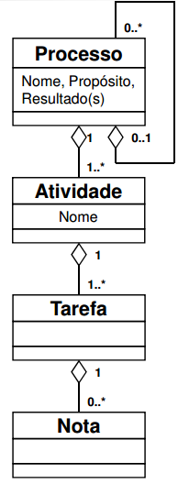
ISO/IEC 12207: Estrutura
Processos possuem propósito e resultado(s). Todos os processos possuem pelo menos uma atividade. Os processos, junto com suas declarações de propósito e resultados, constituem um Modelo de Referência de Processo.
Atividades são unidades de construção usadas para agrupar tarefas relacionadas. A partir da Emenda 1, se uma atividade é coesiva o suficiente, ela é convertida em um subprocesso por meio da definição de propósito e resultado

Slide 12
ISO/IEC 12207: Estrutura
Uma tarefa é uma cláusula detalhada para a implementação de um processo. Pode ser um requisito (deve - “shall”), uma recomendação (deveria - “should”) ou uma permissão (pode- “may”).
Notas são usadas quando uma informação explanatória é necessária para melhor descrever a intenção ou os mecanismos de um processo. Notas provêem uma orientação considerando potenciais implementações ou áreas de aplicabilidade, tais como listas, exemplos e outras considerações.

Slide 13
ISO/IEC 12207 (Amd 1: 2002)
Propósito do Processo: O principal objetivo da execução do processo. Convém que a implementação do processo forneça benefícios tangíveis aos envolvidos.
Resultado do Processo: Um resultado observável da realização com sucesso do propósito do processo.
Um resultado pode ser:
- um artefato produzido;
- uma mudança significativa de estado; e
- o atendimento das especificações, como por exemplo: requisitos, metas etc.
Uma lista com os principais resultados do processo faz parte da descrição de cada processo no Modelo de Referência de Processo (alinhamento com a ISO 15504).
O Propósito e os Resultados fornecidos são uma declaração das metas da execução de cada processo.

Slide 14
ISO/IEC 12207: Conformidade
A conformidade a essa norma é definida como a execução de todos os processos, atividades e tarefas, selecionados no processo de adaptação para o projeto de software (12207:1995).
Deve ser demonstrado que a implementação de qualquer processo do conjunto declarado pela organização resulta na realização do propósito e dos resultados correspondentes (Amd 1: 2002).

Slide 15
ISO/IEC 12207: Categorias de Processo
Os processos da ISO/IEC 12207 são agrupados em três categorias:
- Fundamentais: constituem um conjunto de processos que atendem às partes fundamentais (pessoa ou organização / adquirente, fornecedora, desenvolvedora, operadora ou mantenedora do software).
- De Apoio: auxiliam um outro processo e contribuem para o sucesso e qualidade do projeto, podendo ser realizados, quando necessário, por outro processo.
- Organizacionais: empregados por uma organização para estabelecer e implementar uma estrutura subjacente, constituída de processos de ciclo de vida e pessoal associados, e melhorar continuamente a estrutura e os processos. São tipicamente empregados fora do domínio de projetos e contratos específicos.
Há, ainda, o processo de adaptação, que define as atividades básicas necessárias para executar as adaptações.

Slide 16
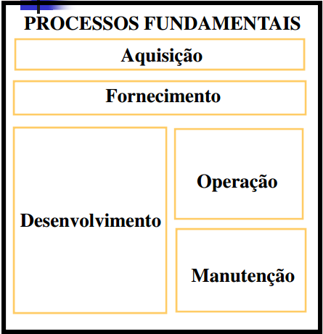
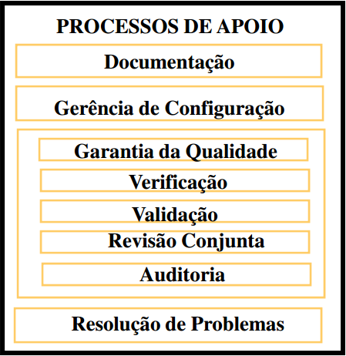
ISO/IEC 12207 (1995): Processos

Slide 17
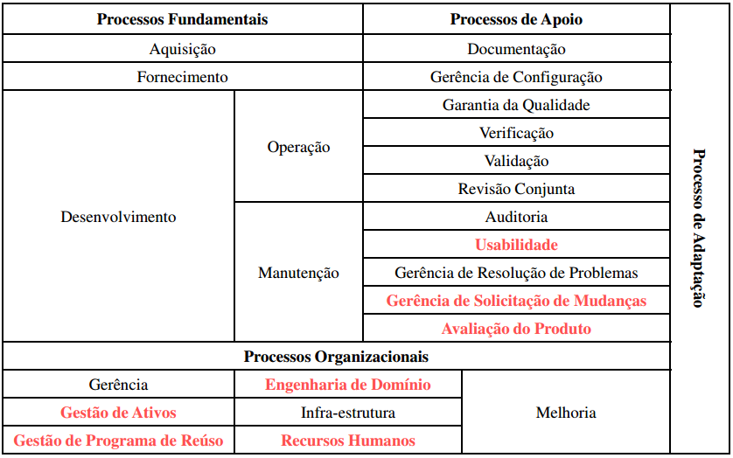
ISO/IEC 12207 (2002): Processos

Slide 18
ISO/IEC 12207: Processos e seus Propósitos
Aquisição: obter um produto e/ou serviço que satisfaça a necessidade expressa pelo cliente.
Fornecimento: fornecer um produto ou serviço ao cliente que atenda aos requisitos acordados.
Desenvolvimento: transformar um conjunto de requisitos em um produto de software ou um sistema baseado em software que atenda às necessidades explicitadas pelo cliente.
Operação: operar o produto de software no seu ambiente e fornecer suporte aos clientes desse produto.
Manutenção: modificar um produto de software/sistema após sua entrega para corrigir falhas, melhorar o desempenho ou outros atributos, ou adaptá-lo a mudanças no ambiente.

Slide 19
ISO/IEC 12207: Processos e seus Propósitos
Documentação: desenvolver e manter registradas as informações do software produzidas por um processo.
Gerência de Configuração: estabelecer e manter a integridade de todos os produtos de trabalho de um processo ou projeto e disponibilizá-los a todos os envolvidos.
Garantia da Qualidade: fornecer garantia de que os produtos de trabalho e processos estão em conformidade com os planos e condições pré-definidos.

Slide 20
ISO/IEC 12207: Processos e seus Propósitos
Verificação: confirmar que cada produto de trabalho de software e/ou serviço de um processo ou projeto reflete apropriadamente os requisitos especificados.
Validação: confirmar que são atendidos os requisitos de um uso específico pretendido para o produto de trabalho de software.
Revisão Conjunta: manter um entendimento comum com os envolvidos (stakeholders) a respeito do progresso obtido em relação aos objetivos acordados e ao que deveria ser feito.

Slide 21
ISO/IEC 12207: Processos e seus Propósitos
Auditoria: determinar, de forma independente, a conformidade dos produtos e processos selecionados com os requisitos, planos e contratos, quando apropriado.
Resolução de Problema: assegurar que todos os problemas identificados são analisados e resolvidos e que as tendências são identificadas.

Slide 22
ISO/IEC 12207: Processos e seus Propósitos
Usabilidade: garantir que sejam considerados os interesses e necessidades dos envolvidos de forma a proporcionar otimização do suporte e do treinamento, aumento da produtividade e da qualidade do trabalho, melhoria das condições para o trabalho humano e redução das chances de rejeição do sistema por parte do usuário.
Avaliação de Produto: garantir, através de exame e medição sistemáticos, que o produto atende às necessidades especificadas e implícitas dos seus usuários.

Slide 23
ISO/IEC 12207: Processos e seus Propósitos
Gerência: organizar, monitorar e controlar a iniciação e a execução de qualquer processo de forma a atingir as suas metas de acordo com as metas de negócio da organização. É estabelecido por uma organização para garantir a aplicação consistente de práticas por parte da organização e dos projetos.
Infra-estrutura: manter uma infra-estrutura estável e confiável, necessária para apoiar a execução de qualquer outro processo. A infra-estrutura pode incluir hardware, software, métodos, ferramentas, técnicas, padrões e instalações para o desenvolvimento, a operação ou a manutenção.

Slide 24
ISO/IEC 12207: Processos e seus Propósitos
Melhoria: estabelecer, avaliar, medir, controlar e melhorar um processo de ciclo de vida de software.
Recursos Humanos: fornecer à organização os recursos humanos adequados e manter as suas competências consistentes com as necessidades do negócio.
Gestão de Ativos: gerenciar a vida dos ativos reutilizáveis desde a sua concepção até a sua descontinuação.

Slide 25
ISO/IEC 12207: Processos e seus Propósitos
Gestão do Programa de Reúso: planejar, estabelecer, gerenciar, controlar e monitorar esse programa em uma organização e sistematicamente explorar as oportunidades de reúso.
Engenharia de Domínio: desenvolver e manter modelos, arquiteturas e ativos de domínio (processo para o desenvolvimento de uma família de aplicações reusáveis)

Slide 26
Exemplo: Processo de Desenvolvimento
Atividades na ISO/IEC 12207 (1995):
Implementação do processo;
Análise dos requisitos do sistema;
Projeto da arquitetura do sistema;
Análise dos requisitos do software;
Projeto de arquitetura do software;
Projeto detalhado do software;
Codificação e testes do software;
Integração do software;
Testes de qualificação do software;
Integração do sistema;
Teste de qualificação do sistema;
Instalação do software;
Apoio à aceitação do software

Slide 27
Exemplo: Processo de Desenvolvimento
Propósito: transformar um conjunto de requisitos em um produto de software ou um sistema baseado em software que atenda às necessidades explicitadas pelo cliente. .
Resultados:
os requisitos para o desenvolvimento do software são obtidos e acordados;
um produto de software ou um sistema baseado em software é desenvolvido;
produtos de trabalho intermediários são desenvolvidos e demonstram que o produto final é baseado nos requisitos;
há consistência entre os produtos do processo de desenvolvimento;
os fatores de qualidade de sistema são otimizados em relação aos requisitos do sistema, por exemplo, desempenho, custo de desenvolvimento, usabilidade etc.;
existem evidências que demonstram que o produto final atende aos requisitos (por exemplo, evidências de teste); e
o produto final é instalado de acordo com os requisitos acordados.

Slide 28
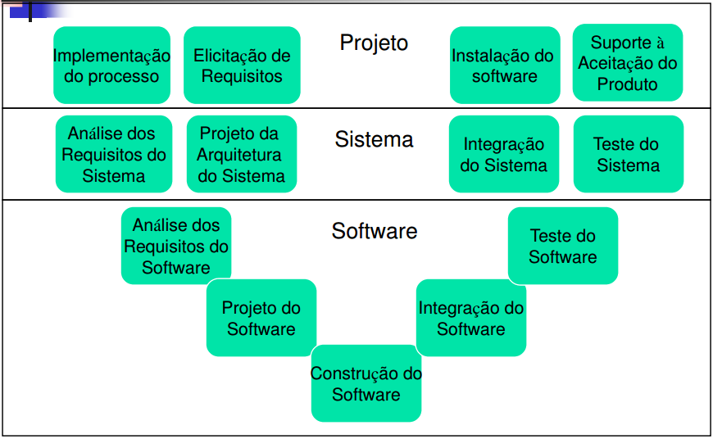
Subprocessos

Slide 29
Requisitos do Software
Propósito: estabelecer os requisitos dos elementos de software do sistema.
Resultados:
Os requisitos alocados aos elementos de software do sistema e suas interfaces são definidos;
Os requisitos de software são analisados em relação à testabilidade e correção;
O impacto dos requisitos de software no ambiente operacional é compreendido;
A consistência e a rastreabilidade entre os requisitos de software e os requisitos de sistema são estabelecidas;
A priorização para implementação dos requisitos de software é definida;
Os requisitos de software são aprovados e atualizados, sempre que necessário;
As mudanças nos requisitos de software são avaliadas quanto aos impactos nos aspectos técnicos, de custo e de cronograma; e
Os requisitos de software são colocados sob uma linha básica (baseline) e comunicados a todas as partes envolvidas.

Slide 30
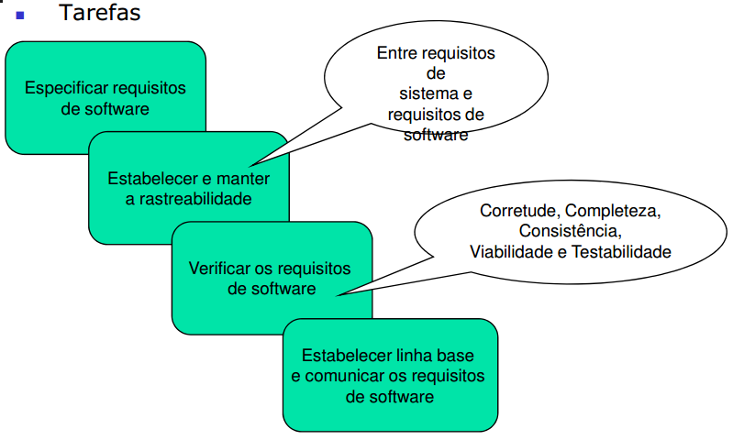
Exemplo: Subprocesso de Análise dos Requisitos do Software

